Slide 1
«Особенности формирования универсальных учебных действий на ступени начального образования»
Учитель начальных классов
МБОУ «Средняя общеобразовательная школа № 4»
Цупкина
Наталья
Владимировна

Slide 2
Причины необходимости перехода общества к новой образовательной системе

Slide 3
Задачи, стоящие перед учителем
Формирование универсальных учебных действий
Формирование мотивации к учению

Slide 4
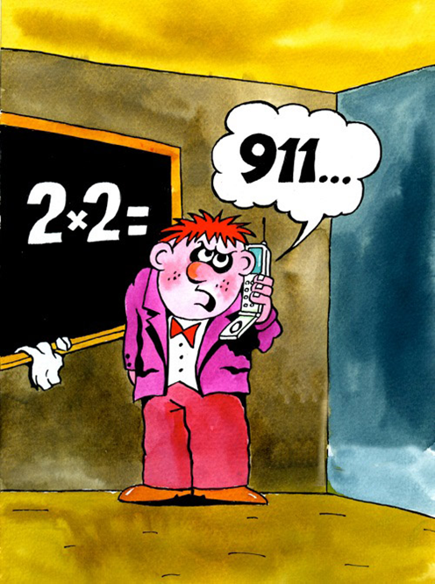
Универсальные учебные действия
Умение учиться, т.е. способность субъекта к саморазвитию и самосоверщенство ванию путём сознательного и активного присвоения нового социального опыта

Slide 5
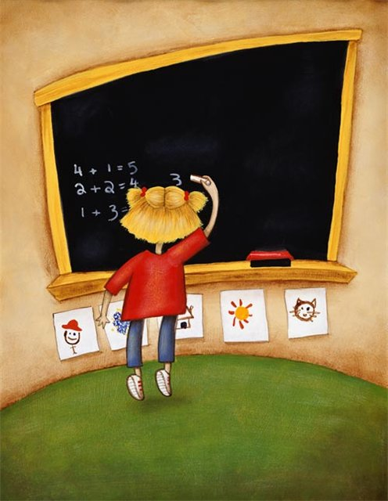
Познавательные УУД

Slide 6
Регулятивные УУД

Slide 7
Коммуникативные УУД
Планирование
Постановка вопроса
Разрешение конфликтов
Согласование действий с партнёром
Построение речевых высказываний

Slide 8
Личностные УУД
Самоопределение
Смыслообразование
Нравственно-эстетическая ориентация

Slide 9
ДЛЯ ПЕРВОКЛАССНИКА НЕОБХОДИМО:
• Создать атмосферу успеха
• Помогать ребёнку учиться легко
• Помогать обретать уверенность в своих силах и способностях
• Не скупиться на поощрения и похвалу

Slide 10
Стань творцом и тогда каждый новый шаг в твоей профессиональной деятельности станет открытием мира души ребёнка.

